Slide 1

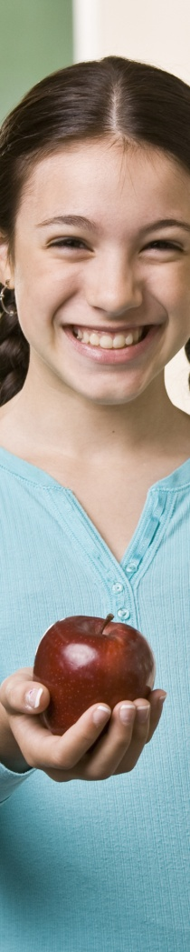
Spojená škola sv. Františka Assiského Malacky
Streda 16.10. 2013
2.denná téma:
SLEDUJ INFORMÁCIE
NA OBALE POTRAVÍN!

Slide 2
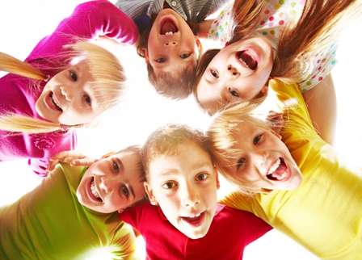
Slovo na úvod...
Naša škola sa rozhodla zapojiť do každej vyhlásenej dennej témy.
Pripravila zdravovednú súťaž
so zámerom zapojiť do nej čo najväčší počet detí.
Čo bolo cieľom súťaže? vzdelávať sa o potravinách a dobrých stravovacích návykoch ako súčasti zdravého životného štýlu, o úlohe potravín pri ochrane zdravia a ich význame pre tvorbu a ochranu životného prostredia.
Pre koho bola súťaž určená? pre triedne kolektívy 5.-9. ročníka ZŠ
Ako sa súťažilo? pre každý triedny kolektív boli pripravené dve súťažné aktivity. Viac v propozíciách k súťaži.
O čo sa súťažilo?
1. miesto: Zdravovedný balíček v hodnote 50€!
2. miesto: Zdravovedný balíček v hodnote 30€!
3. miesto: Zdravovedný balíček v hodnote 20€!

Slide 3
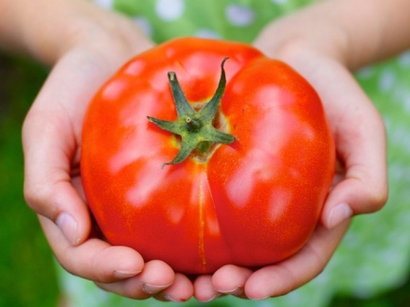
Propozície k súťaži *
1. aktivita - individuálna
V rámci prvej aktivity má každá trieda určenú 1 tému:
5.roč.: zelenina a ovocie
6.roč.: mäso, ryby, vajcia, strukoviny
7.roč.: mlieko a mliečne výrobky
8. roč.: chlieb, pečivo, obilniny, ryža, cestoviny
9.roč.: tuky, sladkosti, soľ
Tvoja úloha:
Každý si „vylosuje“ jednu potravinu, ktorá spadá do príslušnej ročníkovej témy.
Tvojou úlohou je vypátrať, ako táto potravina ovplyvňuje zdravý životný štýl človeka, teda či napr. prispieva k jeho zdraviu, prečo by si ju odporučil konzumovať, v akom množstve.
Výsledok svojho pátrania si povinný:
spracovať na papier (formát A4), a to pomocou nielen textového, ale aj obrazového
materiálu (nákres, fotografia, obrázok z netu atď.)
B) ústne informovať o ňom svojich spolužiakov v triede - na informovanie má každý len
90 sekúnd –je potrebné vybrať o svojej potravine tie najdôležitejšie informácie!!!
Prezentácie sa budú konať v rámci hodín biológie v termíne 14.-18.10.2013!
* pozn. propozície sú napísané tak, ako boli odovzdané jednotlivým triednym kolektívom.

Slide 4
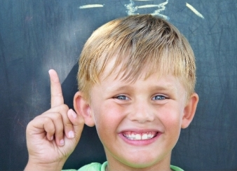
Propozície k súťaži
V 1. aktivite sa hodnotí sa:
a) forma spracovania – kreativita, tvorivosť, vzhľad, ...
b) obsah spracovania – výber podstatných informácií
c) spôsob prezentácie
Z tejto aktivity získa každý žiak známku
(predmet biológia) do žiackej knižky !!!
Výsledky tejto aktivity sa započítavajú
do celkového hodnotenia takto:
body / známka
6 – 5 b = 1
4 – 3 b = 2
2b = 3 Forma spracovania – 2b
1b = 4 Obsah spracovania – 2b
0b = 5 Spôsob prezentácie – 2b
Boduje 20 najlepších!

Slide 5
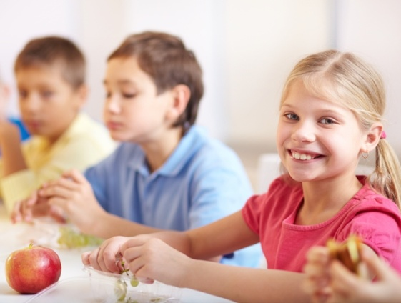
Propozície k súťaži
2. aktivita - skupinová
Aj v rámci druhej aktivity má každá trieda určenú 1 tému:
5.roč.: Nezanedbávaj pitný režim!
6.roč.: Odkiaľ jedlo pochádza?
7.roč.: Sleduj informácie na obale potravín!
8. roč.: Potraviny – zdroj života
9.roč.: Jedz a hýb sa!
Vaša úloha:
Ľubovoľnou formou spracovať tému a prezentovať ju odbornej porote!
Forma spracovania: poster, powerpointová prezentácia, plagát atď.
Dĺžka prezentácie: cca 15 minút
Termíny prezentácií: 5.roč.: 15.10.2013 (utorok)
6.roč.: 17.10.2013 (štvrtok)
7.roč.: 16.10.2013 (streda)
8. roč.: 14.10.2013 (pondelok)
9.roč.: 18.10.2013 (piatok)
Pri prezentácii je možné použiť i rôzne kreatívne a nápadité prvky – pohyb, praktické ukážky, divadelné a iné pôsobivé vsuvky atď.; k dispozícii Vám bude počítač s projektorom, ozvučovacia sústava.

Slide 6
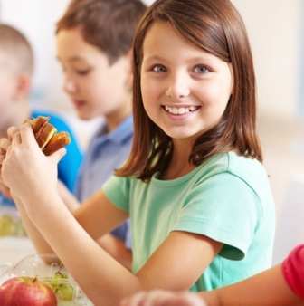
Propozície k súťaži
V 2. aktivite sa hodnotí sa:
a) forma spracovania/produkt – kreativita, tvorivosť, nápaditosť
b) spôsob stvárnenia témy
c) spôsob prezentácie
Výsledky tejto aktivity sa započítavajú
do celkového hodnotenia takto:
Forma spracovania – max. 30 bodov
Obsah spracovania – max. 30 bodov
Spôsob prezentácie – max. 40 bodov
O bodovaní rozhoduje trojčlenná odborná porota!

Slide 7
Súťažná aktivita k dennej téme:
SLEDUJ INFORMÁCIE
NA OBALE POTRAVÍN!
Táto denná téma bola v zmysle predchádzajúcich propozícií určená pre triedne kolektívy 7. ročníkov (7.A, 7.B) a ich úlohou bolo prezentovať tému ľubovoľnou formou (každá trieda osobitne) - a to odbornej porote (trojčlennej – učitelia školy) a v reprezentatívnom priestore školy (spoločenská miestnosť).
Pri príprave súťažných aktivít mohli triedy využiť odbornú asistenciu vyučujúcich prírodovedných predmetov:
p.uč. Biksadská p.uč. Oravcová p.uč. Chvátalová p.uč. Lániková.
Viaceré triedy využili aj pomoc svojich triednych učiteľov!

Slide 8
Ako to dopadlo v 7.A ?

Slide 9
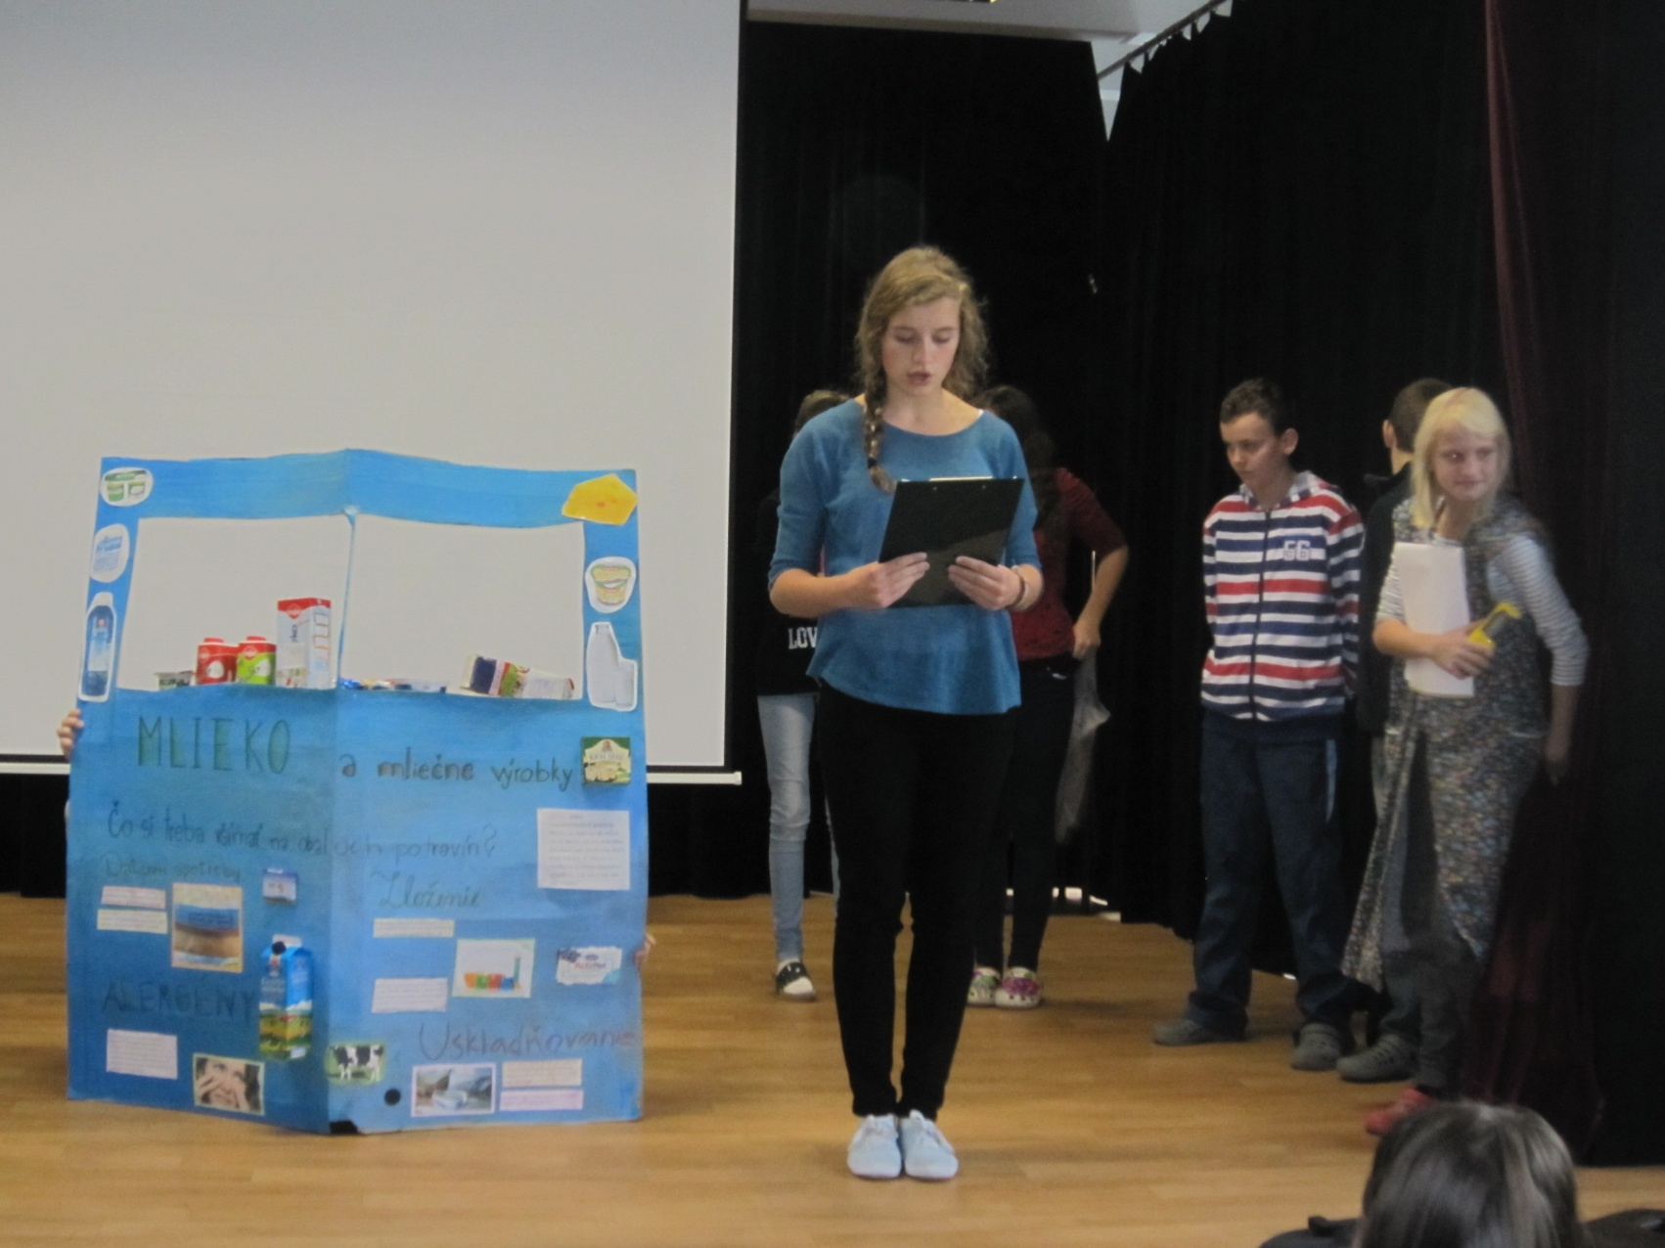
Áčka sa prezentovala rozprávkou zinscenovanou divadelným spôsobom – jej dej sa odohrával v supermarkete!

Slide 10
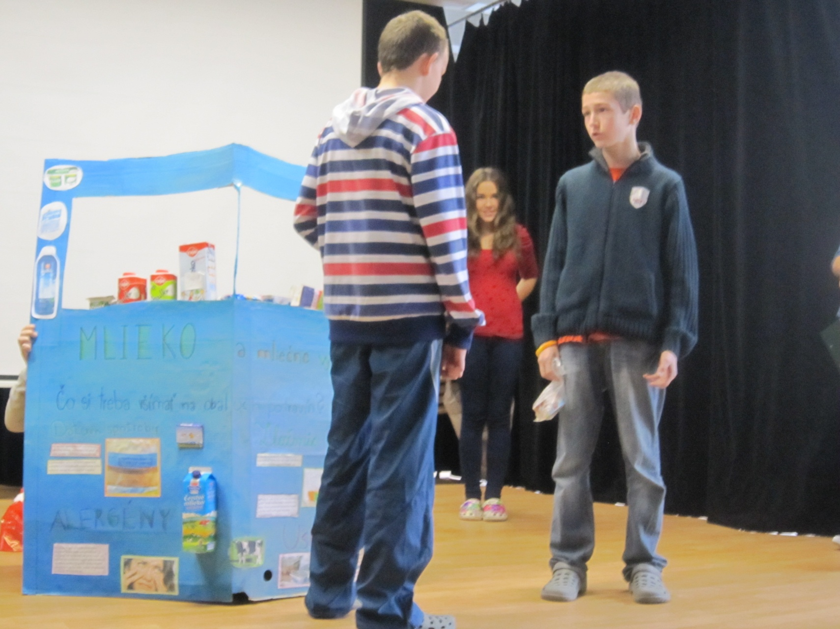
V úvodnej scéne nám dvaja Miškovia priblížili základné informácie na obaloch potravín a najmä to, prečo by sme si ich mali všímať.

Slide 11
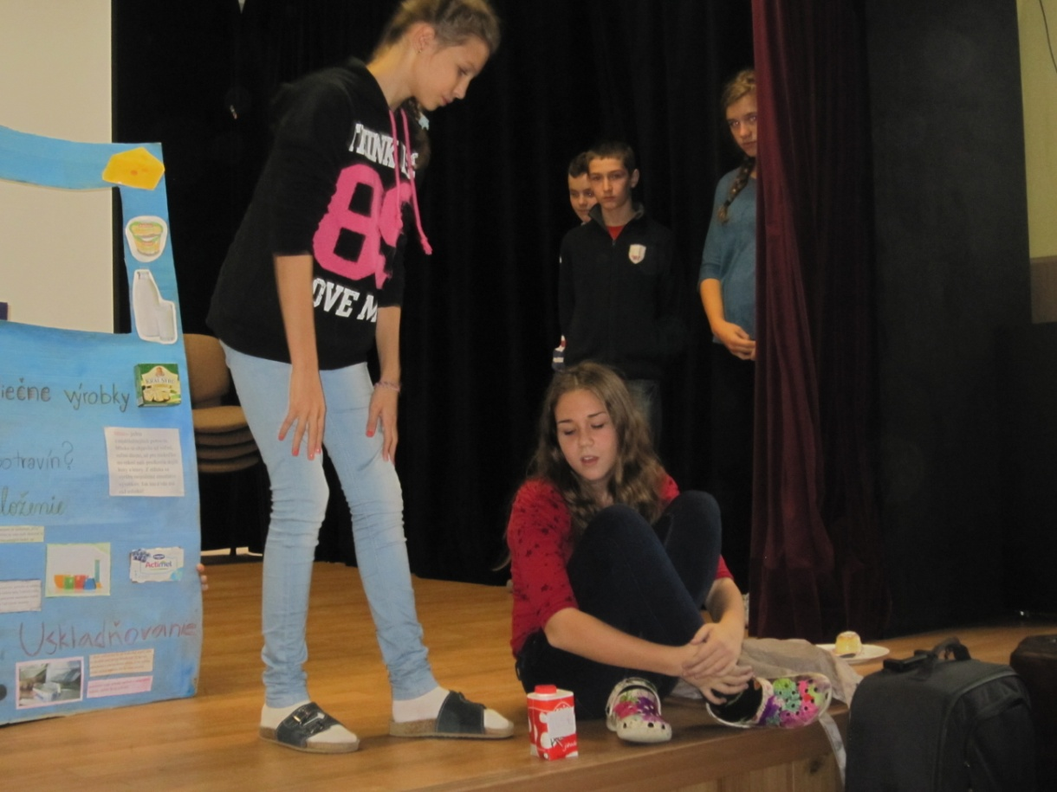
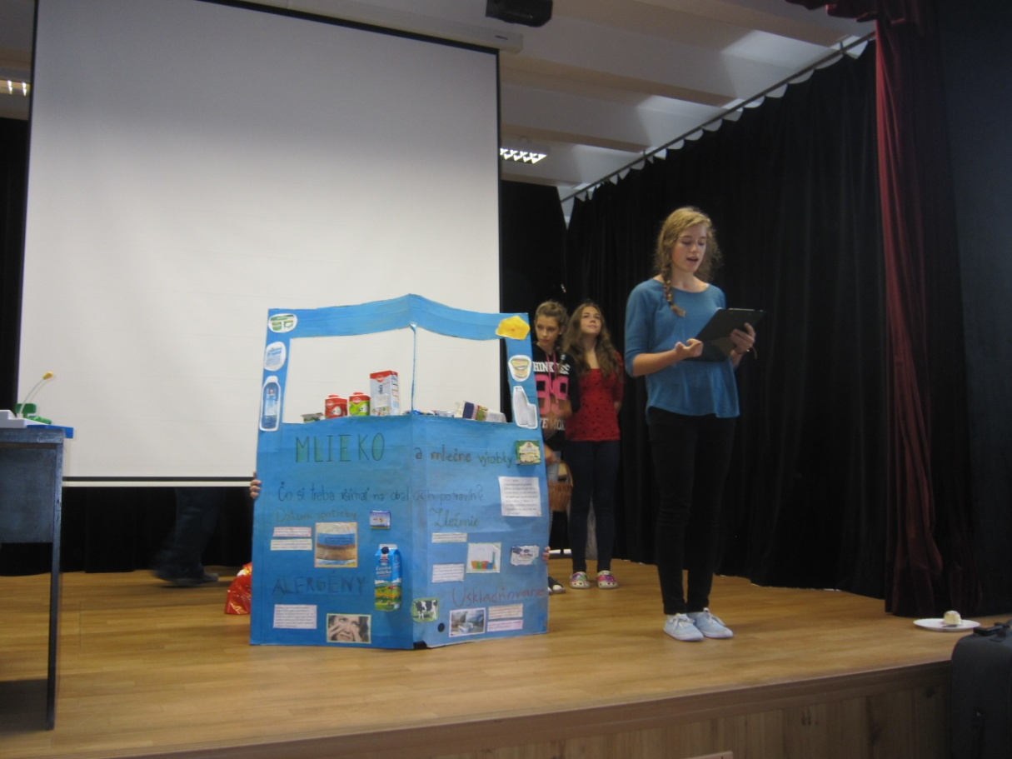
Potom sme sa cez slová rozprávačky dostali k rozhovoru dvoch mladých slečien, ktoré sa stretli po dlhšej dobe a jedna druhú upozorňuje, že si kupuje mliečny výrobok po záruke.

Slide 12
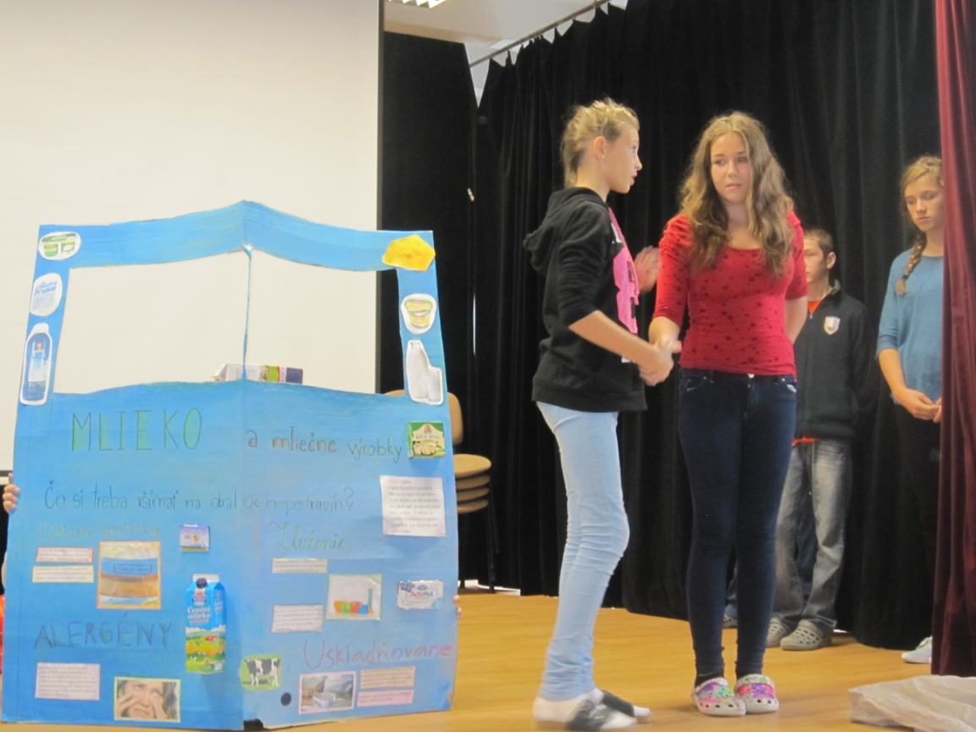
Tá však hovorí, že je to hlúposť, veď v obchodoch musí byť všetko v záruke. Nedala si poradiť a tak aj zle dopadla. Keď tá druhá, po príjemnom a dlhšom rozhovore s milou pani pokladníčkou, vyšla tiež zo supermarketu, všimla si, že jej kamarátka sedí na chodníku. „Čo sa ti stalo?“ hovorí. „No krútim sa v bolestiach, bolí ma brucho, lebo som zjedla asi pokazené acidko.“ Pomohla jej vstať a odchádzajú do nemocnice.

Slide 13
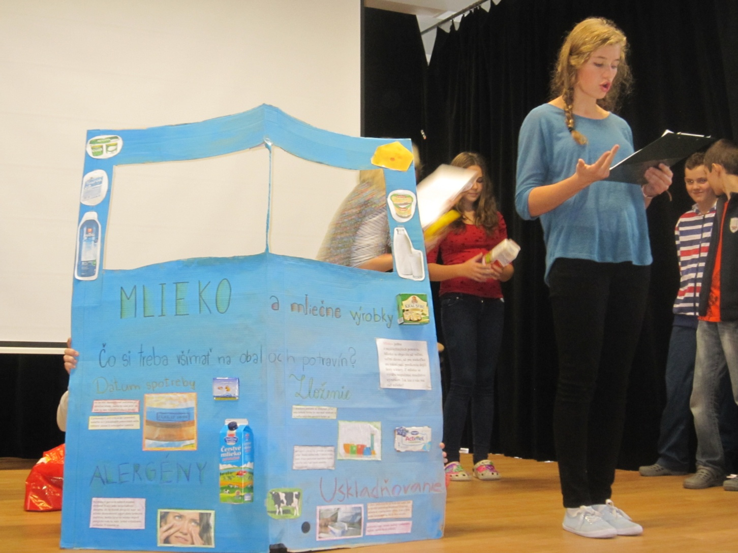
A príbeh končí poučnými slovami rozprávačky, aby sme si vždy dobre prečítali informácie na obaloch potravín.
A tak milý kamarát: dôveruj, ale preveruj!

Slide 14

HODNOTENIE ODBORNEJ POROTY:
95 bodov
(zo 100 možných)

Slide 15
Ako to dopadlo v 7.B ?

Slide 16
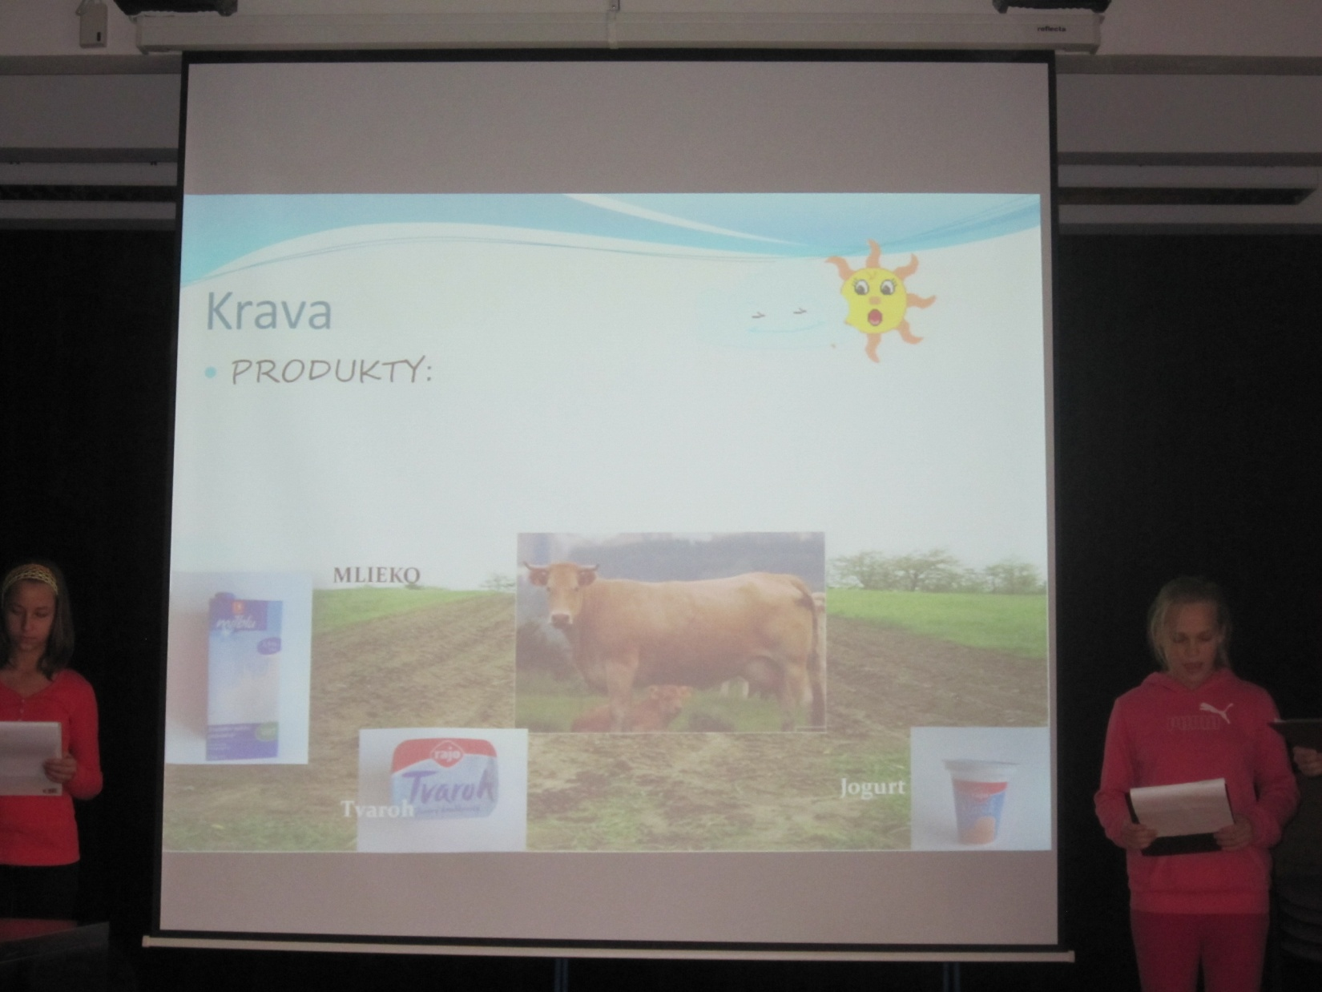
Béčka nám najskôr v interaktívnej prezentácii predstavila zvieratá chované pre mlieko a o produktoch vyrábaných z mlieka.

Slide 17
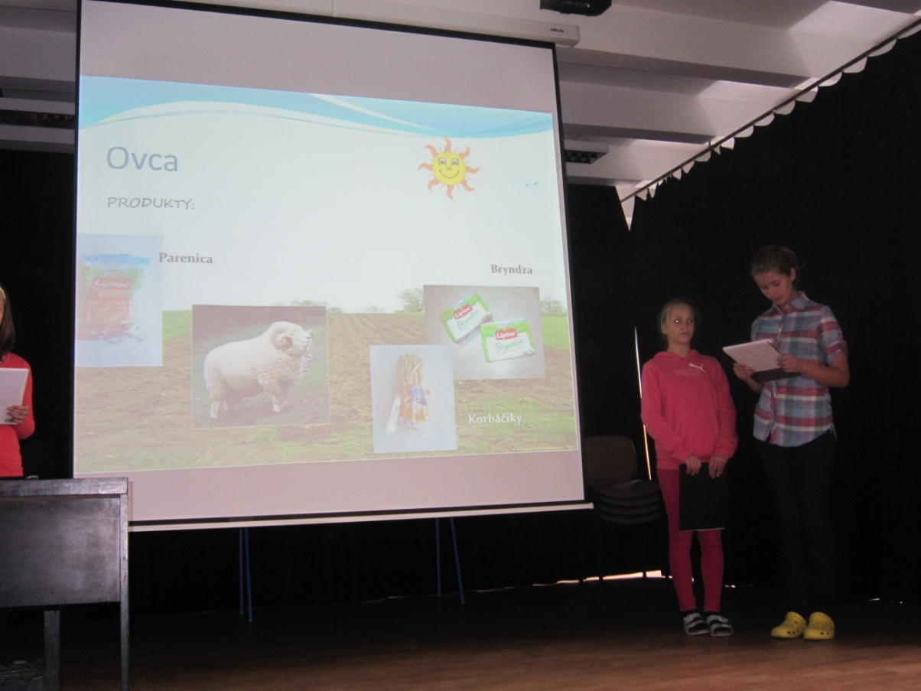
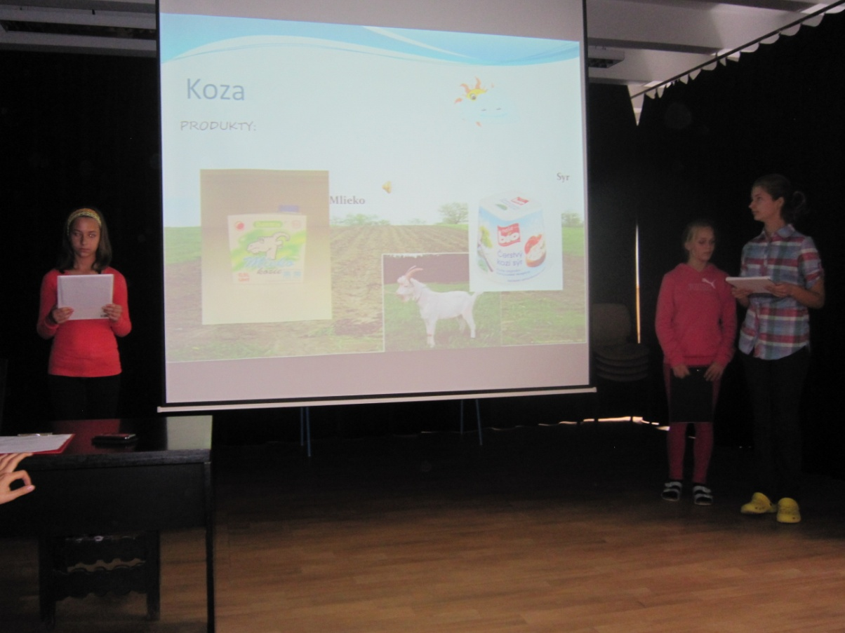
Vďaka týmto produktom nám poskytli cenné informácie, ktoré sa nachádzajú na obaloch mliečnych výrobkov. Počas prednášky hrala príjemná fujarová hudba, ktorá dotvárala celkovú atmosféru.

Slide 18
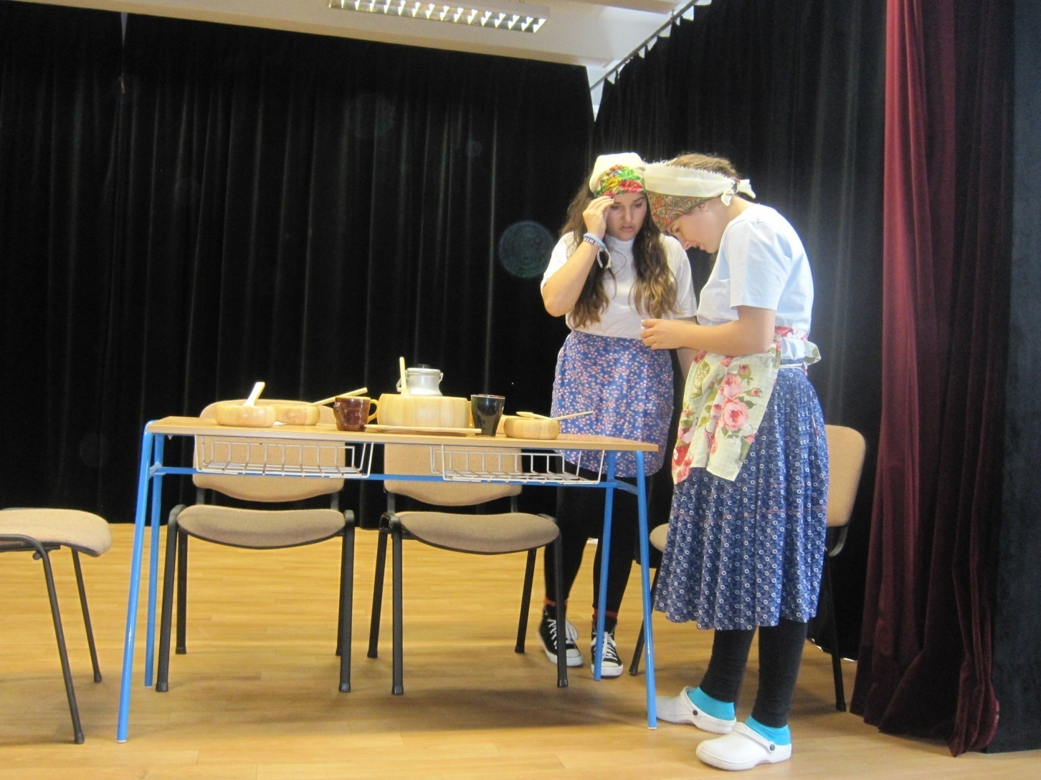
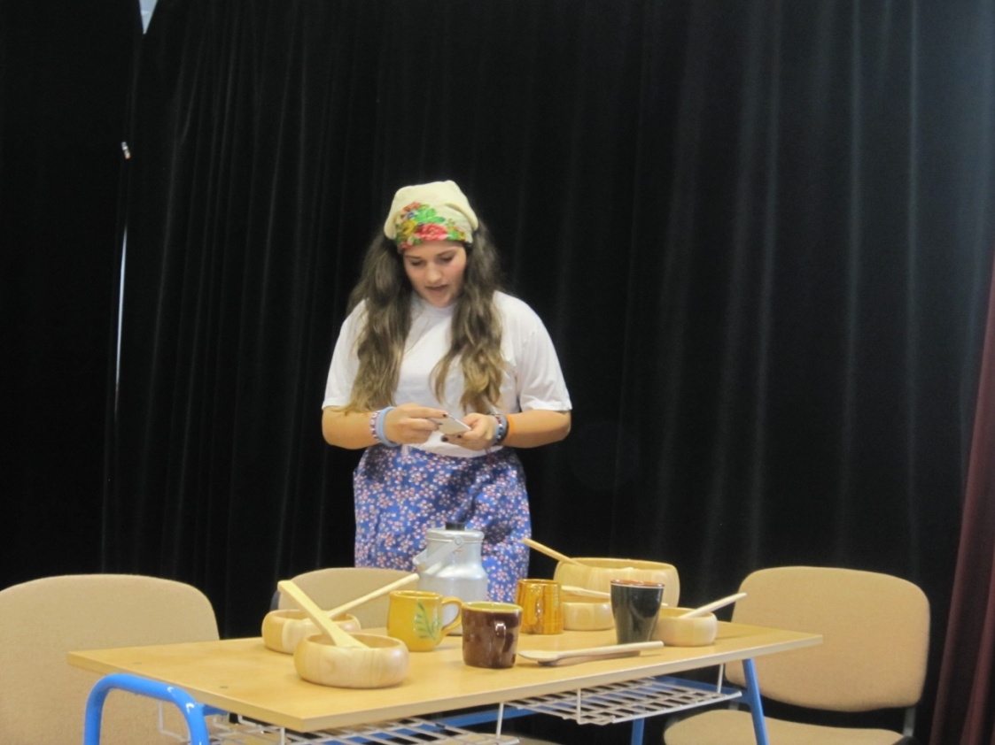
Neskôr sme sa preniesli do deja scénky, kedy dve gazdinky v krojoch pripravovali večeru svojim manželom...

Slide 19
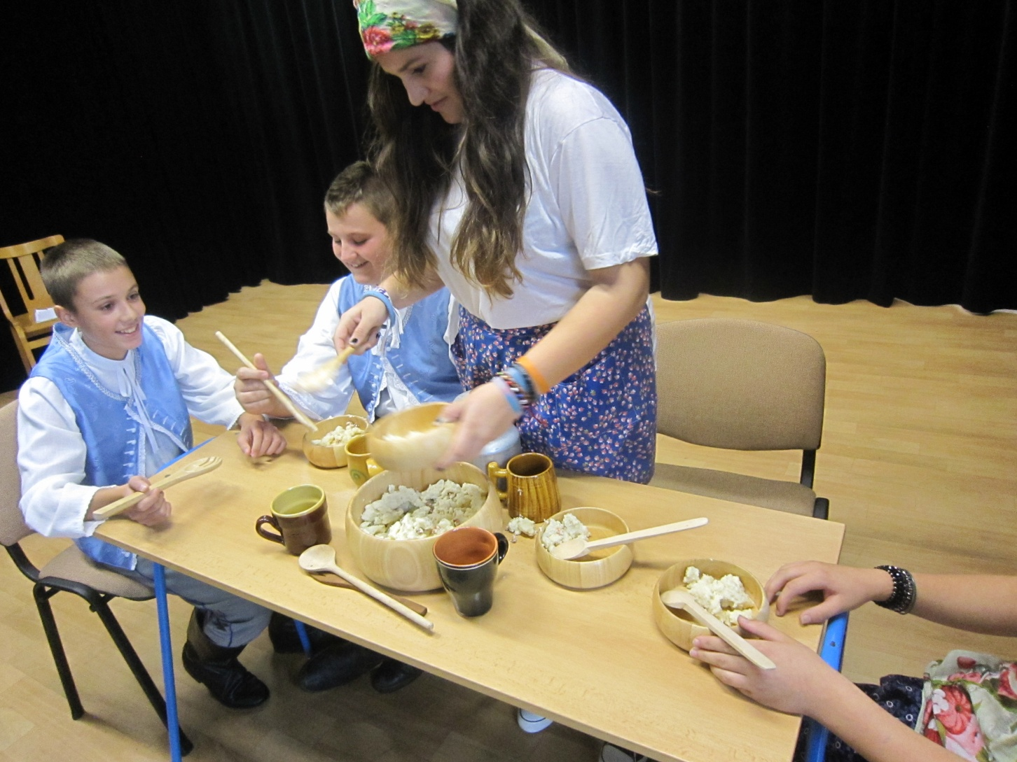
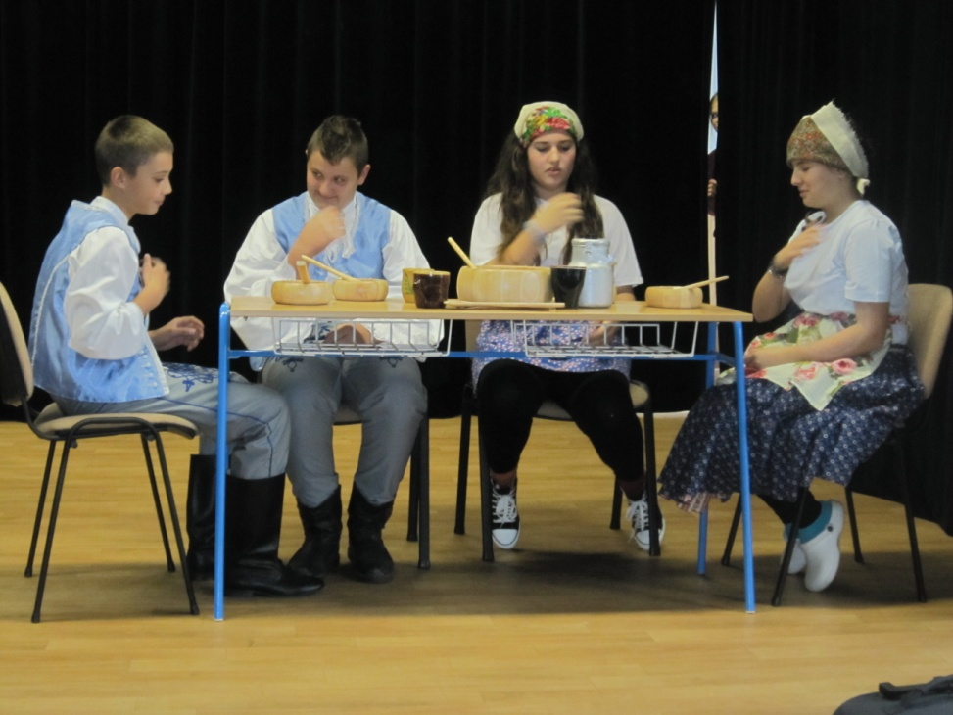
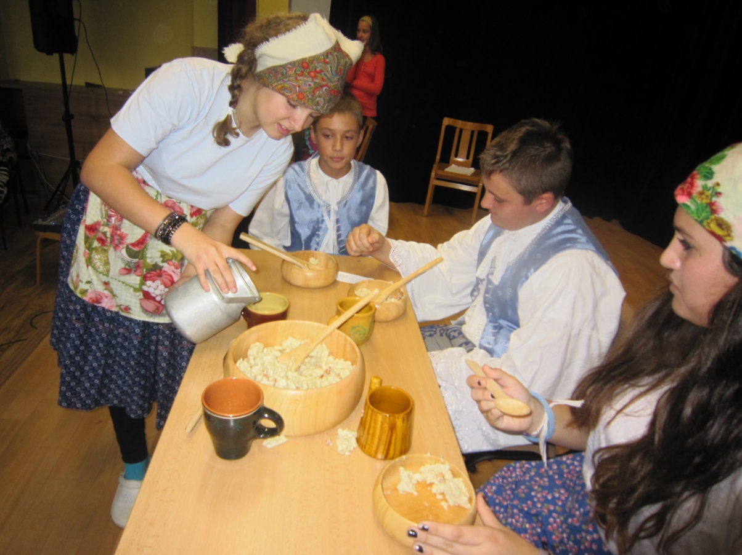
„Čo máme na večeru?“ kričia chlapi už spoza dverí. „No predsa výborné bryndzové halušky a k tomu aj pohár žinčice.“

Slide 20
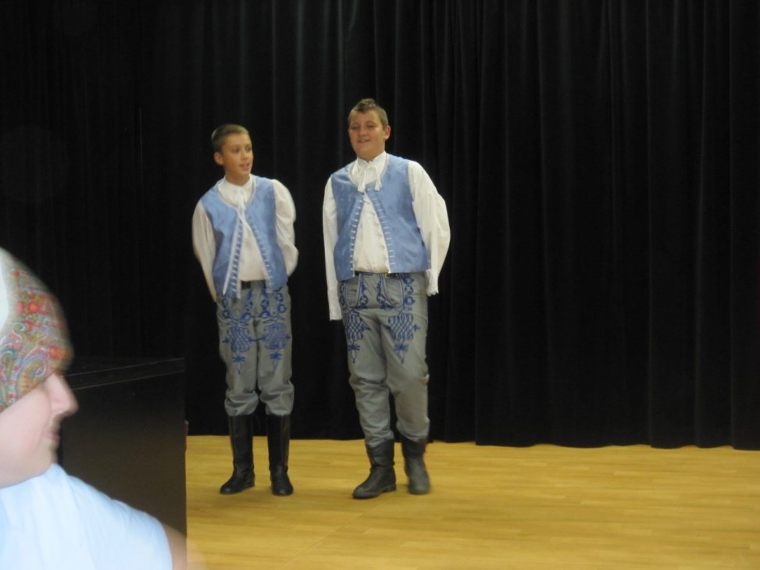
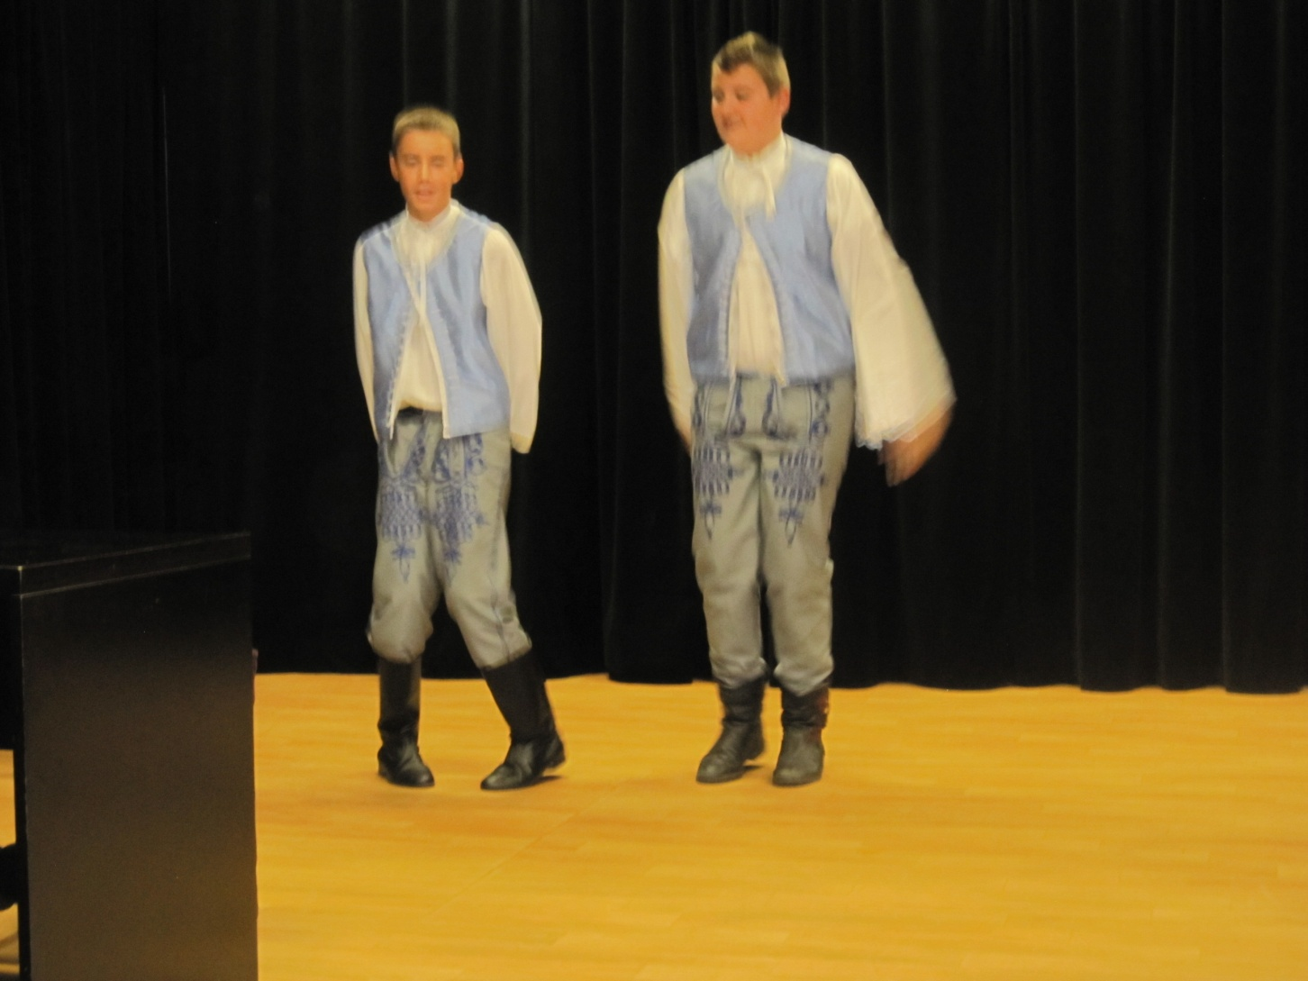
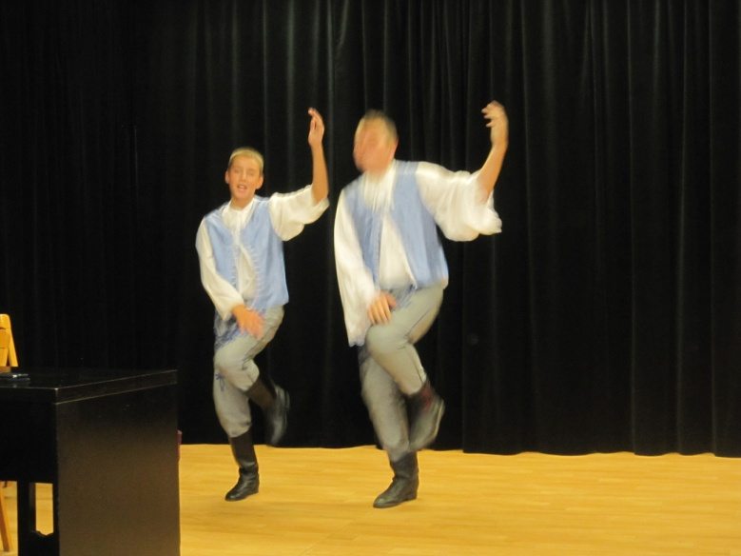
Všetci sa chutne najedli a chlapi od radosti ☺ a tiež aby jedlo dobre trávilo - predviedli tradičný ľudový tanec.
Skvelý nápad!

Slide 21
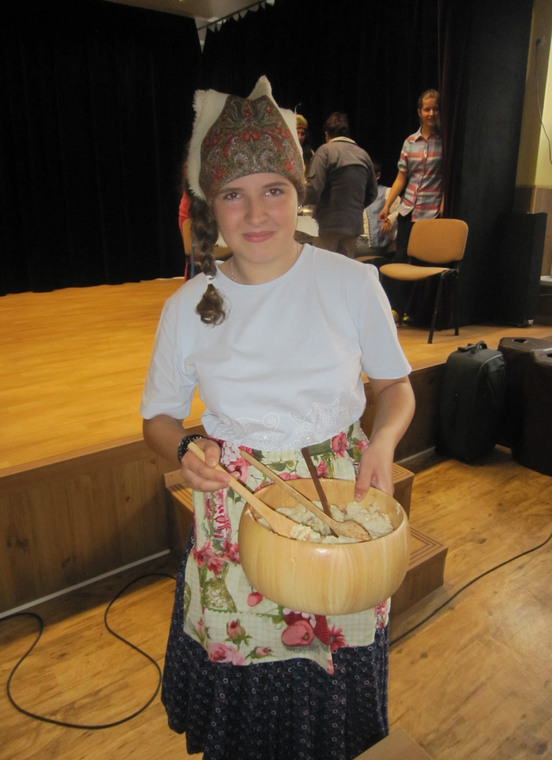
O výbornej kvalite čerstvo uvarených bryndzových halušiek sa napokon presvedčila i odborná porota! Ďakujeme! ☺

Slide 22
HODNOTENIE ODBORNEJ POROTY:
90 bodov
(zo 100 možných)

Slide 23
Názov školy: Spojená škola sv. Františka Assiského
Adresa školy: Kláštorné nám. 1, 901 01 Malacky
Kontaktná osoba: Mgr. Daniel Masarovič , 0917 350 117, czsmalacky@gmail.com
Meno a priezvisko žiakov: ďalší slade
Ročník: siedmy
Celkový počet žiakov, ktorý sa do aktivít k vyhlásenej dennej téme zapojili: 54
Názov témy: Sleduj informácie na obale potravín!

Slide 24
Zoznamy žiakov, ktorí súťažný príspevok pripravili:
7.A
1 | Antalová | Soňa
2 | Blažíček | Tomáš
3 | Cehlárová | Janette
4 | Červenková | Simona
5 | Dujmovič | Oliver
6 | Gúth | Dušan
7 | Hlaváčková | Žofia
8 | Horváthová | Magdaléna
9 | Hurban | Tomáš
10 | Jakubčíková | Tereza
11 | Janotková | Martina
12 | Jánošová | Ema
13 | Julényi | Lukáš
14 | Jurkáčková | Viktória
15. | Kamenistý | Jakub
16 | Kočálka | Matúš
17 | Kořínek | Andrej
18 | Kršková | Aneta
19 | Kuníková | Žaneta
20 | Lednárová | Alena
21 | Okrucký | Alexander
22 | Olexa | Erik
23 | Oravec | Gabriel
24 | Pavlíková | Lucia
25 | Švajdlenková | Laura
26 | Vozár | Michal
27 | Vozárik | Michal
7.B
1 | Baláž | Peter
2 | Bednár | Patrik
3 | Bezdeková | Simona
4 | Cauner | Lukáš
5 | Čambalová | Sára
6 | Galba | Ivan
7 | Hudy | Kristián
8 | Hujsová | Alica
9 | Husárová | Ema
10 | Ihnátová | Ivana
11 | Ježek | Patrik
12 | Kamenistá | Nikola
13 | Kočiš | Samuel
14 | Kotes | Denis
15. | Kurová | Lucia
16 | Lisý | Kristián
17 | Macko | Tomáš
18 | Masarovič | Patrik
19 | Nemec | Matúš
20 | Sabol | Peter
21 | Soják | Martin
22 | Šimková | Barbara
23 | Štokinger | Tomáš
24 | Trnka | Daniel
25 | Turňová | Petra
26 | Viktorínová | Dominika
27 | Voltemarová | Natália

